Slide 1
I CAMMINI E LE NUOVE VIE DI TURISMO RELIGIOSO
Maurizio Arturo Boiocchi
Dottore di Ricerca Università IULM Milano

Slide 2
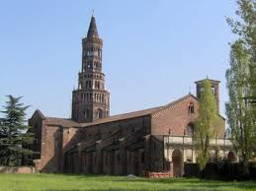
La strada delle abbazie

Slide 3
Premessa
In previsione di Expo 2015, il cui tema è “Feeding the planet– nutrire il pianeta”, si è proposto un progetto di promozione turistica di tipo esperienziale sostenibile in un nuovo segmento di promozione culturale in cui il turismo enogastronomico si intreccia con quello religioso, con particolare riferimento alla scelta voluta dal Consiglio d’Europa tendente alla valorizzazione della ricerca di identità culturale e proposto con la scelta di promuovere il programma degli Itinerari Culturali Europei con il chiaro obiettivo di rendere più visibile e di far vivere ai cittadini europei la loro comune identità culturale.

Slide 4
In detto contesto ritroviamo quindi, secondo le indicazioni del Consiglio d’Europa, un’area di interesse relativa a 6 grandi temi di itinerari uno dei quali riguarda i “Pellegrini, monaci e mastri costruttori”, dove sono messi a confronto quanti hanno contribuito a diffondere e costituire i luoghi della religione a livello europeo, e che trovano una perfetta corrispondenza con l’area territoriale posta a Sud di Milano.
Si cercherà quindi di valorizzare al meglio le potenzialità dell’area di nostro interesse connotandola nell’ambito di quella che potremmo definire come un’offerta di attrazione turistico/religioso/culturale/enogastronomica di tipo esperienziale sostenibile.

Slide 5
Il progetto ha tra i suoi obiettivi sia quello di incentivare il turismo religioso, sia quello di promuovere le abbazie nel contesto delle azioni per lo sviluppo europeo attraverso un approccio integrato, rapportandosi con le altre risorse ed iniziative proprie dei territori di riferimento, sia infine quello di creare una connessione tra il mondo laico e religioso passando attraverso l’offerta dei prodotti agricoli tipici di questa terra che verranno sapientemente proposti nell’ambito di una valorizzazione eno – gastronomica di livello qualitativo originale ed assoluto.

Slide 6
La “Strada delle Abbazie” trova ragione d’essere quindi nella lungimirante ed attenta interpretazione del Consiglio d’Europa.
Il trattato di Lisbona ha indotto il Consiglio d’Europa ad adottare ufficialmente ed a riconoscere 29 itinerari culturali che interessano l’intero territorio dell’Unione Europea ed in modo particolare in due di questi itinerari la Lombardia e la provincia di Milano vi appaiono come protagonisti : la Rete dei siti Cluniacensi, che si snoda attraverso sei paesi europei e nove secoli di storia e di arte benedettina, e la Strada delle Abbazie Cistercensi, ben 200 abbazie distribuite

Slide 7
in undici paesi europei, risultano essere infatti un patrimonio architettonico da tutelare ed un modello organizzativo da conoscere sia a livello didattico, culturale e turistico.
Si parla in questo caso di progettazione di sistemi tematici, che spesso sono così evoluti da comprendere, oltre ai rapporti di integrazione orizzontale, anche quelli verticali con attori che offrono altri servizi (alloggio,ristorazione, trasporto, guide,ecc).
Tra i casi più significativi già sviluppati in Italia si ricordano le vie dei pellegrinaggi (Francigena, Romea), le località della prima predicazione cristiana, ecc.

Slide 8
Ancora in ambito comunitario si può segnalare il progetto “I Cammini d’Europa”, che ha realizzato con nel recente passato il catalogo “Cammini di Santiago e delle Vie Francigene”.
Tra i percorsi alternativi propone una serie di varianti legate al Cammino di Santiago, il più noto tra i percorsi religiosi percorsi a piedi, prevedendo anche mezzi alternativi come la bicicletta, con tappe intermedie in treno e bus, i fedeli percorrono in media una ventina di chilometri al giorno, pernottando in ostelli e alberghi.
Molto spesso per costruire prodotti basati su attrazioni di questo genere si fa leva sulle componenti immateriali del fattore di attrattività, derivanti sia, come si è sottolineato, da significati religiosi e storico-culturali sia da elementi emotivi, indotti attraverso la comunicazione.

Slide 9
Negli ultimi decenni i cambiamenti in atto nel settore turistico hanno determinato nuovi modelli di vacanza e hanno favorito l’adozione di modalità competitive innovative fra le località turistiche, tanto che alcune mete tradizionali hanno perso la propria posizione di leadership rispetto a destinazioni nuove.
Infatti, numerosi e rilevanti cambiamenti, legati al fenomeno della globalizzazione, alla diffusione delle nuove tecnologie nel settore dell’informatica e delle telecomunicazioni, oltre che, naturalmente, all’evoluzione dei consumi, hanno trasformato, a partire dagli anni 2000, il settore turistico.

Slide 10
Con riferimento alla domanda, le novità sono nate in seguito ai cambiamenti negli stili di vita e nei comportamenti d’acquisto, fra cui in primo luogo il ritorno alla natura, la riscoperta della spiritualità, la de­massificazione dei consumi, la ricerca del benessere psico-fisico, lo spostamento verso modelli più sobri di consumo, verso vacanze esperienziali, verso forme di turismo più attive dal punto di vista intellettuale, e verso nuovi tipi di turismo, quali le vacanze in mete di turismo spirituale e culturale.

Slide 11
Le tematiche del progetto
Partendo dal presupposto che:
Il cibo rappresenta una risorsa culturale importantissima, oltre ad essere nutrimento indispensabile per il corpo e strumento utile a conoscere la cultura che lo produce.
Il territorio di Milano vanta antiche e rinomate tradizioni culinarie. I prodotti del territorio e le ricette più gustose sono a disposizione dei turisti nelle numerose aziende agrituristiche presenti sul territorio e che potrebbero specificatamente personalizzare in funzione della proposta progettuale.
Il turismo religioso sta attraversando una fase di grande espansione

Slide 12
La ricerca intima e spirituale che spinge il viaggiatore di fede a muoversi coincide con l’intento, da parte della Provincia di Milano, di valorizzare il grande patrimonio architettonico – religioso del territorio riguardante in particolare le splendide abbazie presenti a sud di Milano.
Il Settore Turismo della Provincia di Milano ritiene quindi che questi due segmenti di promozione di differente prodotto turistico trovino un punto di fusione ideale nel territorio compreso tra il Parco del Ticino ed il Parco Agricolo Sud di Milano.

Slide 13
Si è pensato infatti di valorizzare le splendide Abbazie, luoghi di fede e di preghiera ma anche capolavori architettonici ed artistici nonché centri di comunità monastiche che hanno avuto un ruolo determinante nello sviluppo agricolo di questa parte di territorio.
Una presenza che ha disegnato a sud della città di Milano una economia quasi esclusivamente agricola.
Grazie infatti alle congregazioni e al perfezionamento delle tecniche agricole negli anni si sono prosciugate paludi e rese produttive vaste aree del territorio.
La fitta rete di canali, rogge e fiumi, sapientemente valorizzati e sfruttati, è stata la base per lo sviluppo agricolo di questa grande parte della provincia.

Slide 14
I contenuti del progetto
La valorizzazione delle Abbazie situate nel sud di Milano e le figure degli ordini monacali che le hanno costruite, sono l’elemento centrale nella realizzazione del progetto.
Il Parco Agricolo Sud Milano è sicuramente, tra i Parchi regionali che insistono sul territorio della nostra provincia, quello che da più tempo assorbe le maggiori energie dell'istituzione provinciale. Il motivo di ciò non risiede solamente nel fatto che la Provincia risulta essere, secondo la l.r. n. 24/90, l'Ente Gestore del Parco stesso ma nella complessità e vastità di un progetto che interessa più della metà del territorio provinciale e sessantuno Comuni.

Slide 15
Un Parco che intreccia, in un'esperienza forse unica a livello europeo, motivi di salvaguardia e tutela del territorio con la difesa di una funzione economica come quella agricola che ha segnato la storia dello sviluppo economico di quest'area.
Un Parco che deve tenere conto di una domanda sociale sempre più ampia o alla ricerca di spazi aperti, fruibili e ricchi di significativi valori culturali, il tutto in un contesto di area metropolitana tra le più sviluppate Ci troviamo infatti in un territorio che già a partire dal Medio Evo ha visto l'uomo operare modificandone la qualità del paesaggio. "Un paesaggio costruito" come scriveva il Cattaneo, a cominciare dalle opere idrauliche e dall'utilizzo della “ risorsa” acqua.

Slide 16
L'opera dell'uomo tenacemente, costantemente si è sforzata di regolare e modellare il corso delle acque valorizzandone il suo utilizzo a fini militari, agricoli, di vie di commercio e di traffico. Nel corso dei secoli il territorio si è andato organizzando attorno a questa risorsa primaria: in principio furono le Abbazie (Chiaravalle, Mirasole, Viboldone), poi vennero i castelli (Rocca Brivio, Melegnano, Bussero, Cusago), in epoche più recenti Ville e Cascine.

Slide 17
IL TERRITORIO A SUD DI MILANO

Slide 18
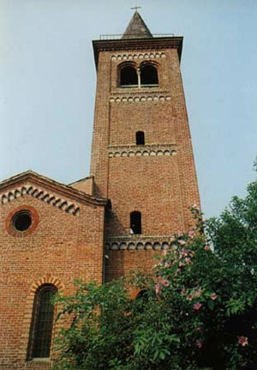
Abbazia di Monluè

Slide 19
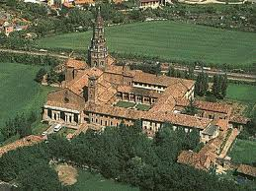
Abbazia di Chiaravalle

Slide 20
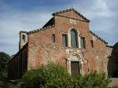
ABBAZIA DI VIZZOLO PREDABISSI

Slide 21
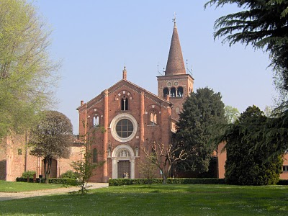
Abbazia di Viboldone

Slide 22
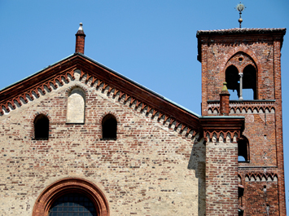
Abbazia di Mirasole

Slide 23
ABBAZIA DI MORIMONDO

Slide 24
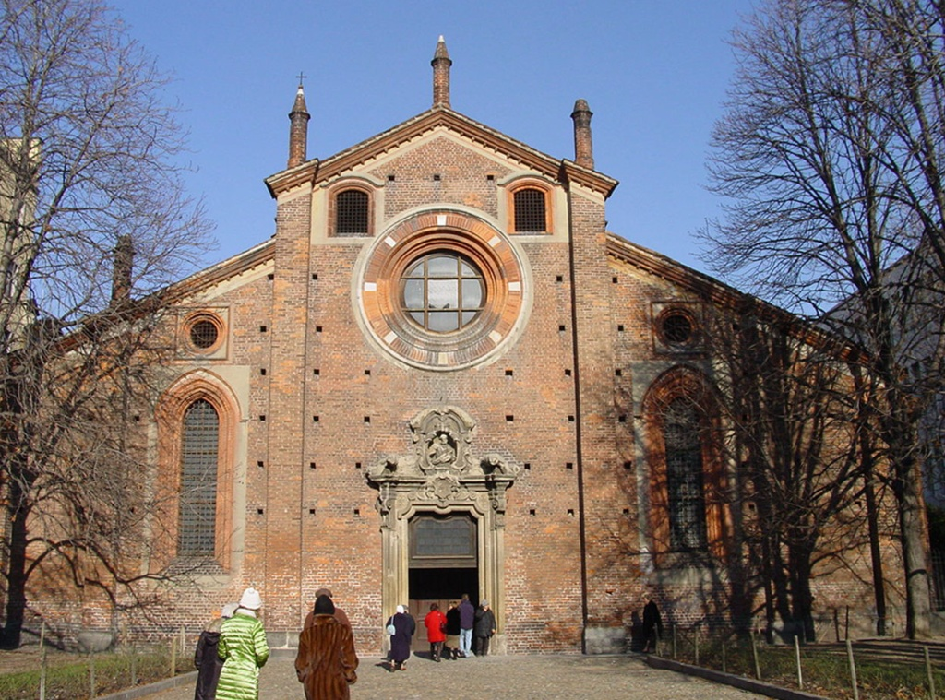
ABBAZIA DI SAN PIETRO IN GESSATE

